Slide 1




团
教
员
育
中国共产主义青年团入团仪式

Slide 2
2
《入团志愿书》填写指导

Slide 3
说明
一、申请人填写《入团志愿书》要严肃、认真、忠实。填写前，团支部负责人或入团介绍人应将表内项目向申请人解释清楚。
二、填写《入团志愿书》须使用钢笔、签字笔，并使用黑色或蓝黑色墨水，字迹要清晰、工整。表内的年、月、日一律用公历和阿拉伯数字。表内所有栏目必须填写，确无内容填写时，应注明“无”。栏目填写不下时，可加附页。
三、《入团志愿书》是团员的档案材料，由档案管理部门统一管理；未建立人事档案的，学生团员的《入团志愿书》由学校团委建立团员档案并进行管理；其他团员的由街道、乡镇团组织统一管理。
四、《入团志愿书》由各省级团委按照团中央基层组织建设部提供的样式统一制作，要在《入团志愿书》封面右上角显著位置加印发展团员编号。

Slide 4
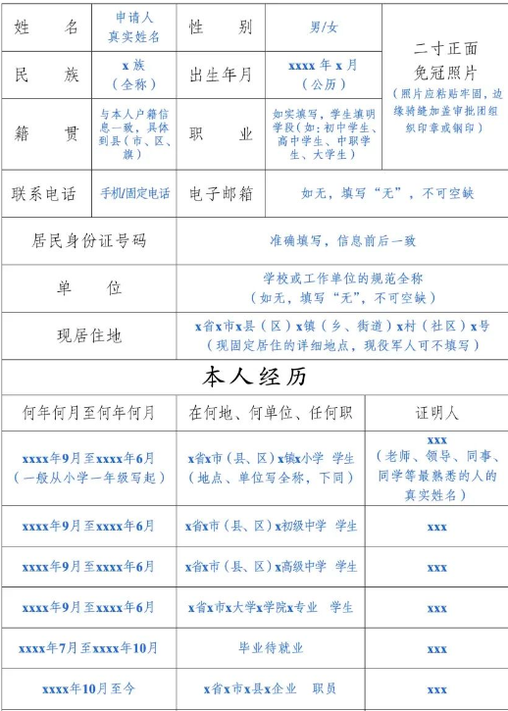

Slide 5
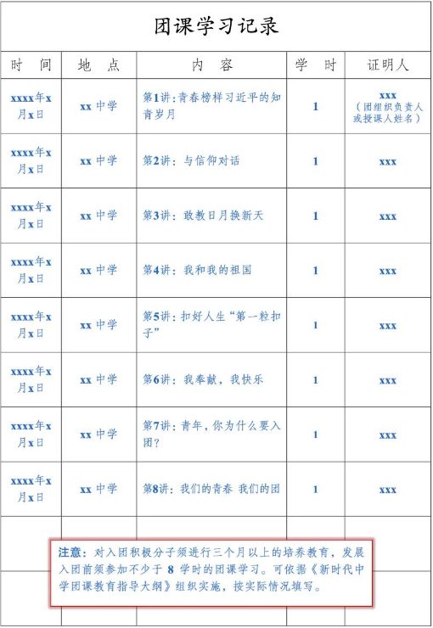
2021年10月20日
2021年10月30日
1、内容：毛泽东思想、邓小平理论、三个代表重要思想、科学发展观、习近平总书记系列讲话重要内容、团章、团情团史、团的优良传统等。
ps：此页填写内容应与《纪实簿》第5-7页内容一致。
2、所填写日期区间为：
[确定为入团积极分子时间，定为发展对象时间]
ps：需在培养考察期3-6个月内完成，一般1个月1-3次，不宜超过四次。
3、学时：大于等于8学时。
2021年11月5日
2021年11月10日
2021年11月20日
2021年11月30日
2021年12月5日
2021年12月10日
2022年1月5日

Slide 6
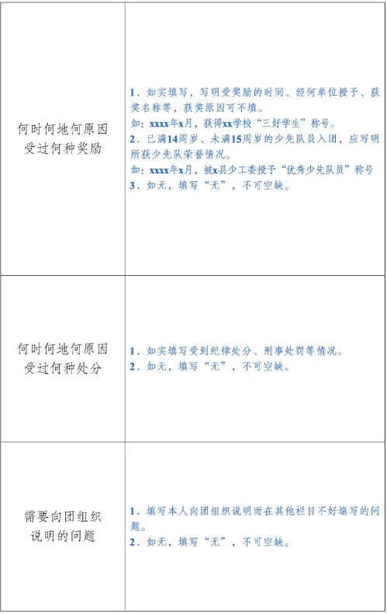

Slide 7
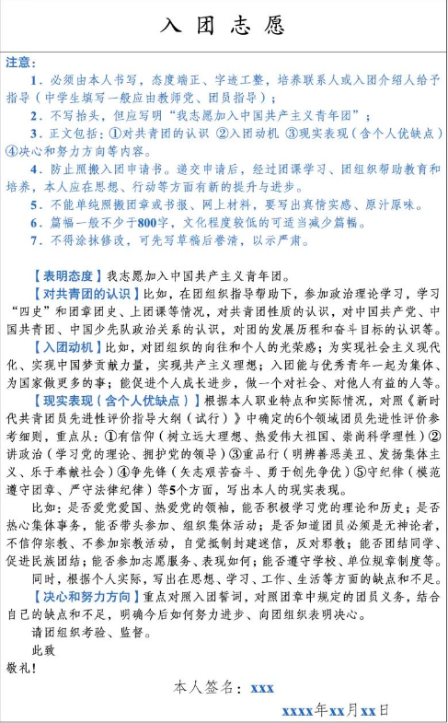
日期应在确定为发展对象之后
2022年3月30日

Slide 8
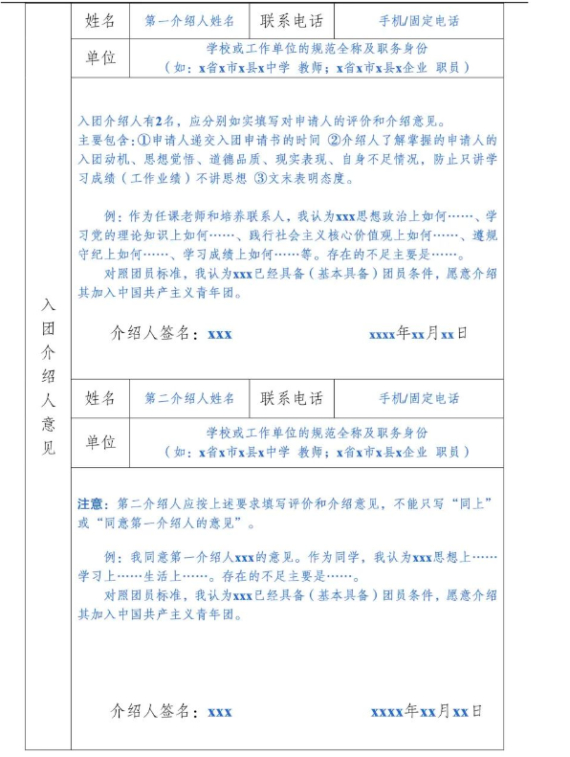
日期：介于填写《入团志愿书》日期和支部大会召开日期之间
2022年3月30日后均可
如：2022年4月1日
同上
2022年3月30日后均可
如：2022年4月1日

Slide 9
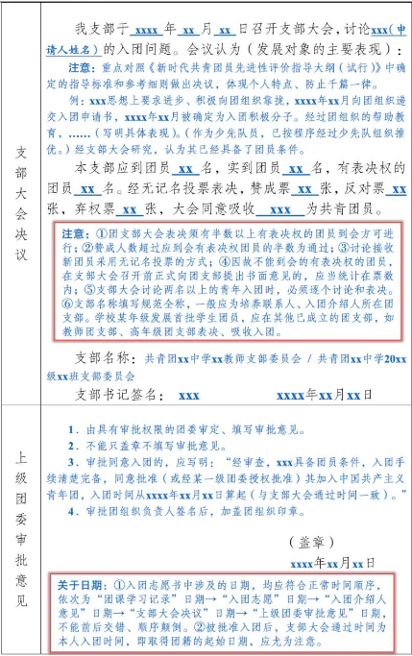
2022年3月30日后均可
如：2022年4月1日
日期区间：
（填写《入团志愿书》的日期，XX年5月4日），且与《纪实簿》第13页日期一致
2022年3月30日后均可
如：2022年4月1日
凡涉及支部名称均为：
江苏省三江学院xxx学院分团委xxx（班级）团支部
该日期应为：早于xxxx年5月4日，晚于或等于召开支部会议的时间
2022年4月30日
此日期学生无需填写

Slide 10
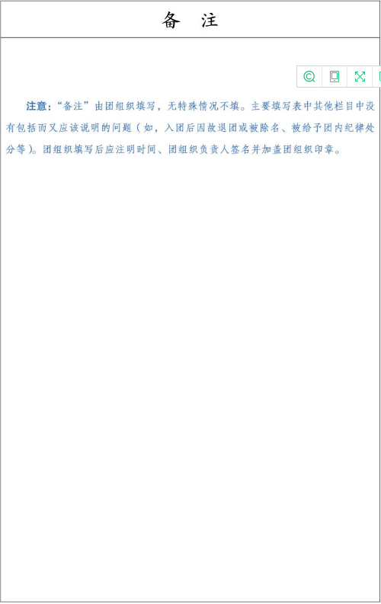
无特殊情况无需填写

Slide 11

①入团志愿书中涉及的日期，均应符合正常时间顺序，
依次为“团课学习记录”日期→“入团志愿”日期→“入团介绍人意见”日期→"支部大会决议”日期→“上级团委审批意见”日期。不能前后交错、顺序颠倒。
②被批准入团后，支部大会通过时间为本人入团时间，即取得团籍的起始日期，应尤为注意。

Slide 12
3
《中国共产主义青年团团员发展过程纪实簿》填写指导

Slide 13
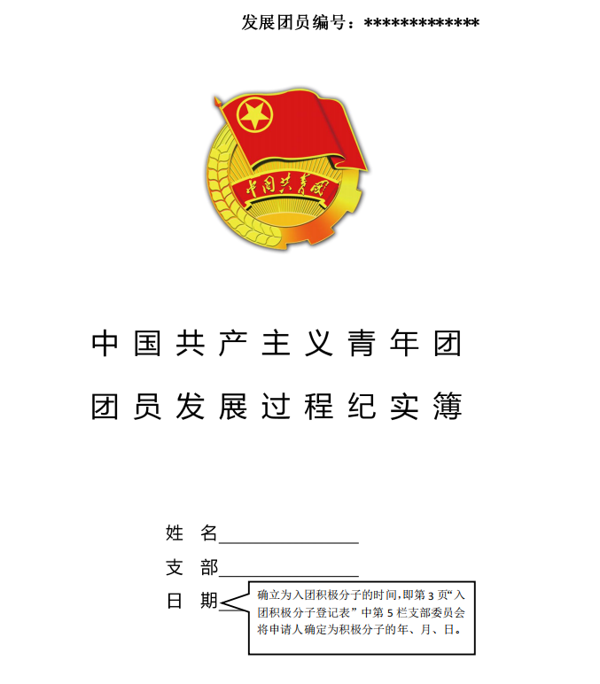
与第3页第5栏日期同，即定为入团积极分子的时间。
凡涉及支部名称均为：
江苏省三江学院xxx学院分团委xxx（班级）团支部
2021年10月20日

Slide 14
说明
1、《团员发展过程纪实簿》是详细记录团员发展中的程序环节的纪实材料。需如实按步骤完整填写,并存放于发展团员所在学校，保留期为5年，以作工作检查及团员身份核实之用。
2、自入团申请人被批准为入团积极分子起开始填写，填写此簿要严肃、认真，需用钢笔或签字笔填写，字迹要清晰、工整。填写前，团支部负责人或入团培养联系人应将表内项目向申请人解释清楚。
3、《团员发展过程纪实簿》须妥善保管，团员发展过程中应有团支部负责人或入团培养联系人保管。发展结束后存放于团员档案中。

Slide 15
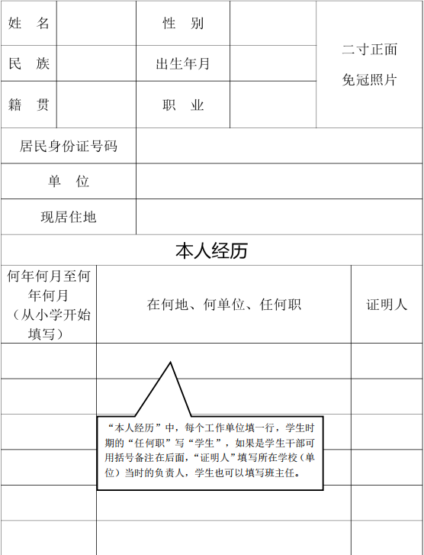
本页如实填写即可

Slide 16
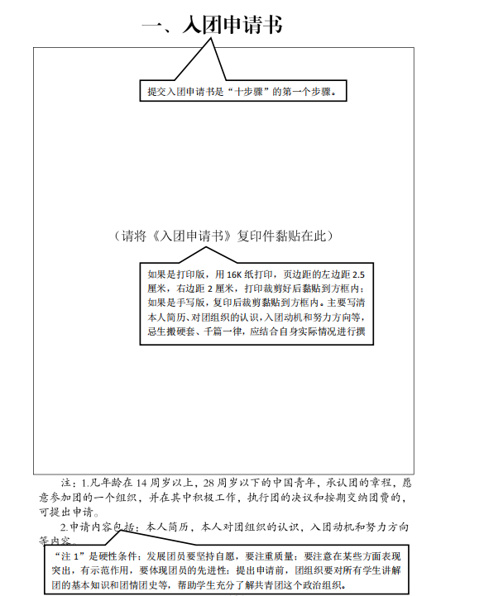
《入团志愿书》填写日期应与第3页第1栏“递交入团申请书时间”一致
如：2021年9月20日

Slide 17
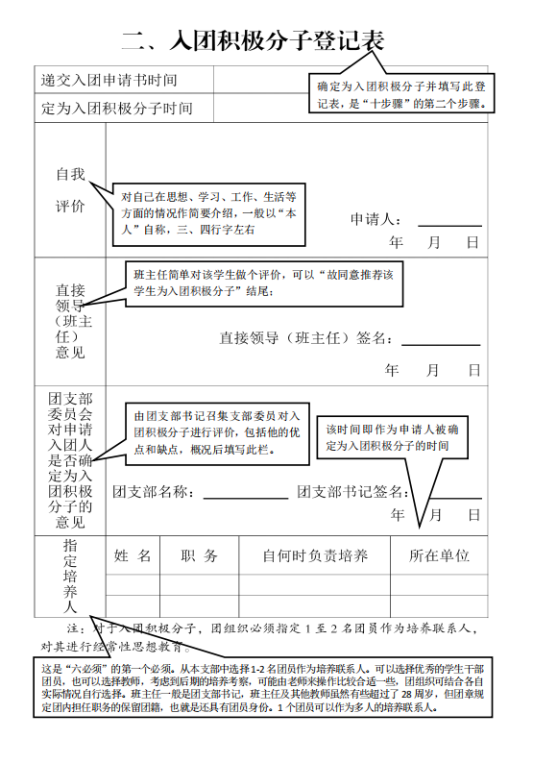
2021年9月20日
2021年10月20日
“递交入团申请书时间”应与第2页《入团申请书》填写时间一致，且应比定为入团积极分子的时间至少早1个月
2021年9月20日-10月20日
该日期在“递交入团申请书时间”和“定为积极入团积极分子时间”之间即可
2021年9月20日-10月20日
该日期与“定为入团积极分子时间”一致
该日期可与“定为入团积极分子时间”一致
2021年10月20日
2021年9月20日

Slide 18
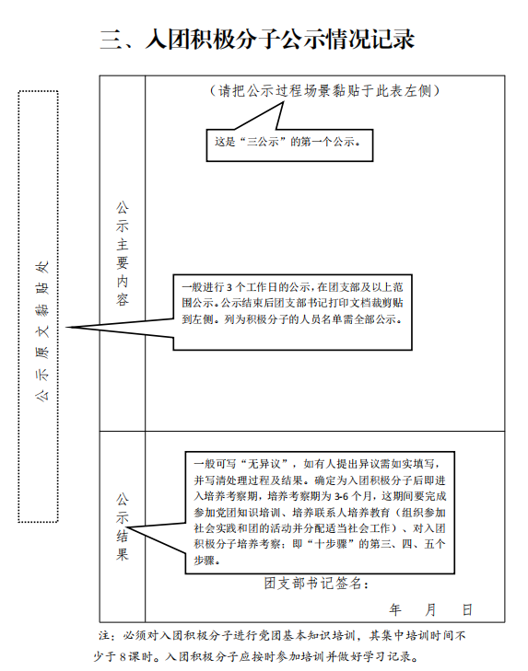
公示必须盖章
公示时间：
2021.10.20-2021.10.28
该日期一般为:公示时间3天后
2021年10月31日

Slide 19
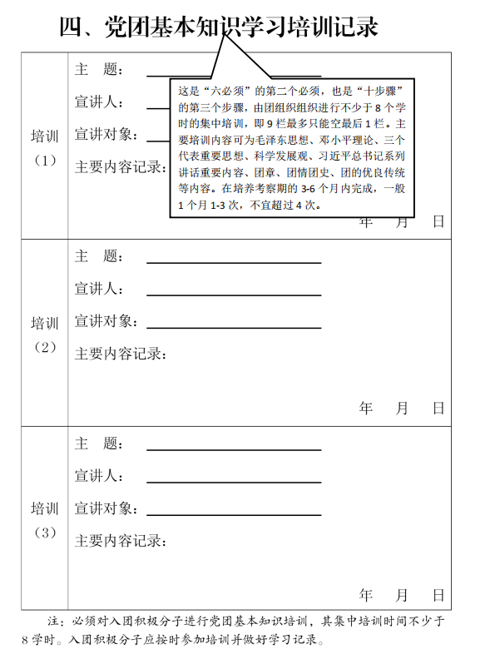
1、内容：毛泽东思想、邓小平理论、三个代表重要思想、科学发展观、习近平总书记系列讲话重要内容、团章、团情团史、团的优良传统等。
ps：此页填写内容应与《入团志愿书》第2页内容一致。
2、日期：成为入团积极分子之后、确定为发展对象之前。
ps：需在培养考察期3-6个月内完成。3、一般1个月1-3次，不宜超过4次。
学时：大于8学时。
4、培训记录共3页9栏，需填满8栏，最多空1栏。
5、3、所填写日期区间为：
[确定为入团积极分子时间，定为发展对象时间]
2021年10月20日
2021年10月30日
2021年11月5日

Slide 20
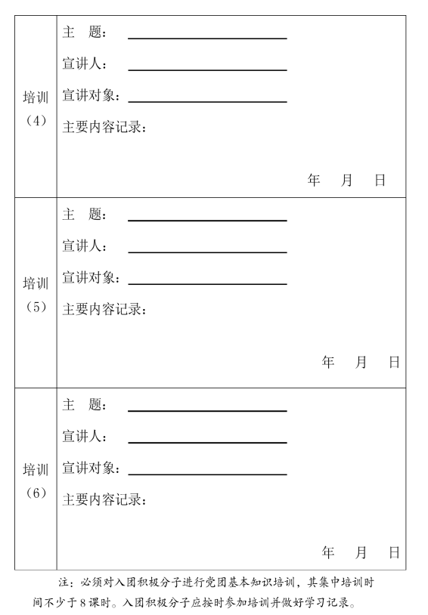
2021年11月10日
2021年11月20日
2021年11月30日

Slide 21
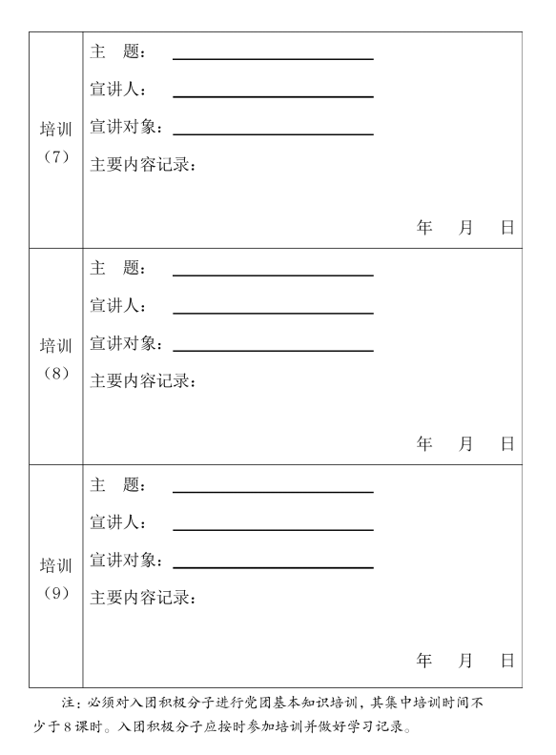
2021年12月5日
2021年12月10日
2022年1月5日

Slide 22
2021年10月20日
2021年10月30日
1、内容：毛泽东思想、邓小平理论、三个代表重要思想、科学发展观、习近平总书记系列讲话重要内容、团章、团情团史、团的优良传统等。
ps：此页填写内容应与《纪实簿》第5-7页内容一致。
2、所填写日期区间为：
[确定为入团积极分子时间，定为发展对象时间]
ps：需在培养考察期3-6个月内完成，一般1个月1-3次，不宜超过四次。
3、学时：大于等于8学时。
2021年11月5日
2021年11月10日
2021年11月20日
2021年11月30日
2021年12月5日
2021年12月10日
2022年1月5日

Slide 23
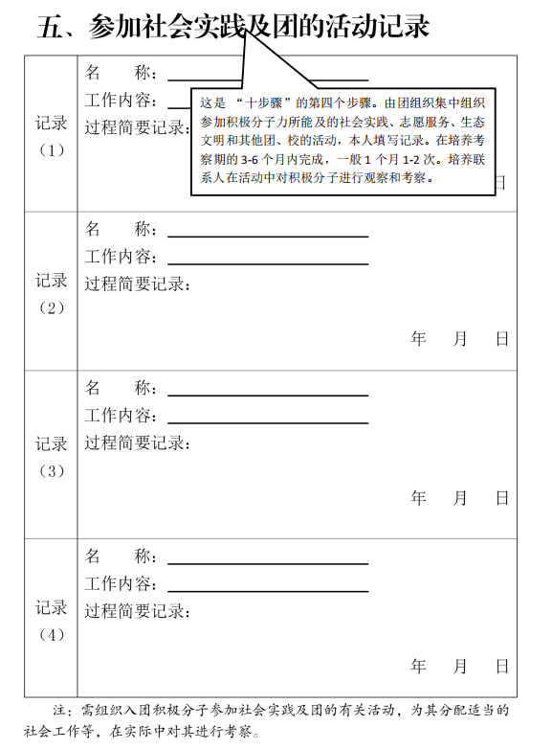
1、内容：由团组织集中组织参加积极分子力所能及的社会实践、志愿服务、生态文明和其他团、校的活动。
2、时间：需在培养考察期3-6个月内完成。一般1个月1-3次，不宜超过四次。
3、所填写日期区间为：
（确定为入团积极分子时间，定为发展对象时间）
2021年10月25日
2021年11月25日
2021年12月25日
2022年1月5日

Slide 24
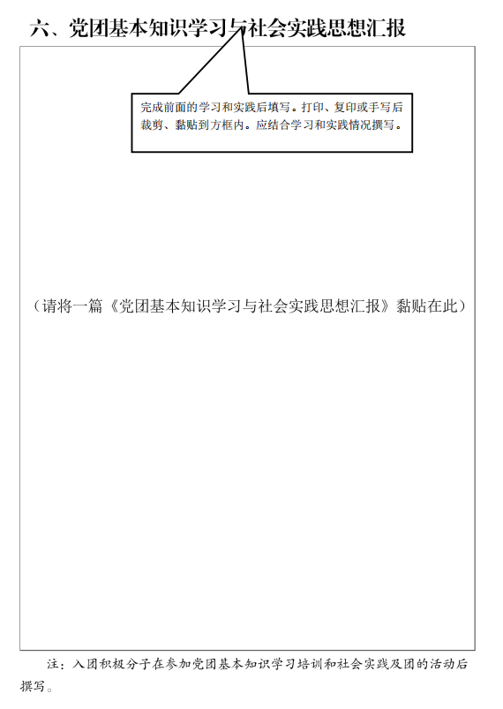
2022年1月5日

Slide 25
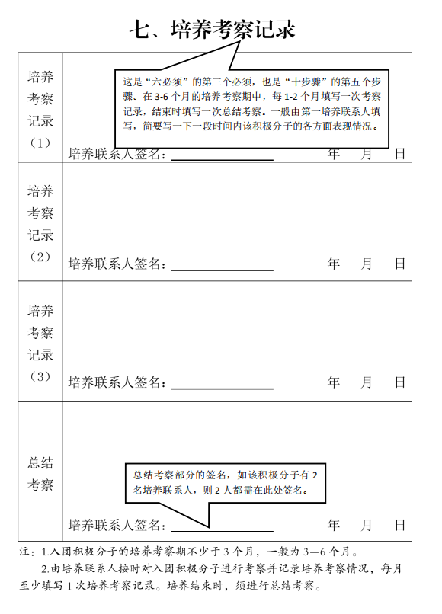
1、日期：
在3-6个月内的培养考察期中。每1-2个月填写1次考察记录，结束时填写1次总结考察。
2、培养联系人：
由第1培养联系人填写。
2021年10月25日
2021年11月25日
2021年12月25日
2022年1月5日

Slide 26
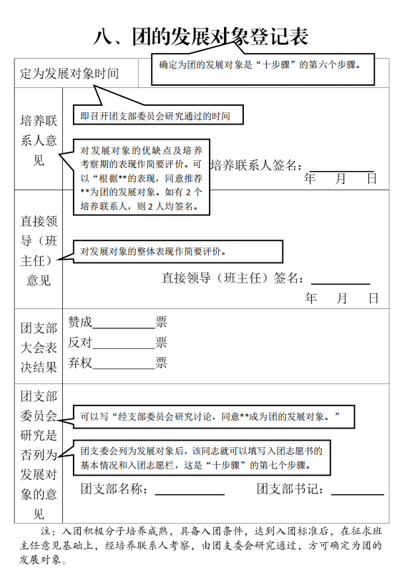
2022年1月12日
该日期可与“定为发展对象时间”一致
2022年1月12日
2022年1月12日
凡涉及支部名称均为：
江苏省三江学院xxx学院分团委xxx（班级）团支部
《纪实簿》中这里有单独一栏需要盖章

Slide 27
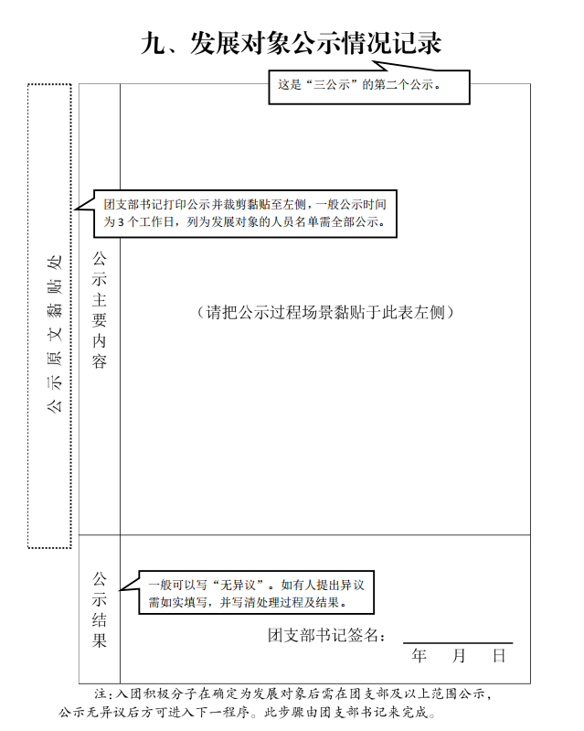
公示必须盖章
公示时间：
2022年1月12日-2022年1月14日
该日期一般为:公示时间3天后
2022年1月17日

Slide 28
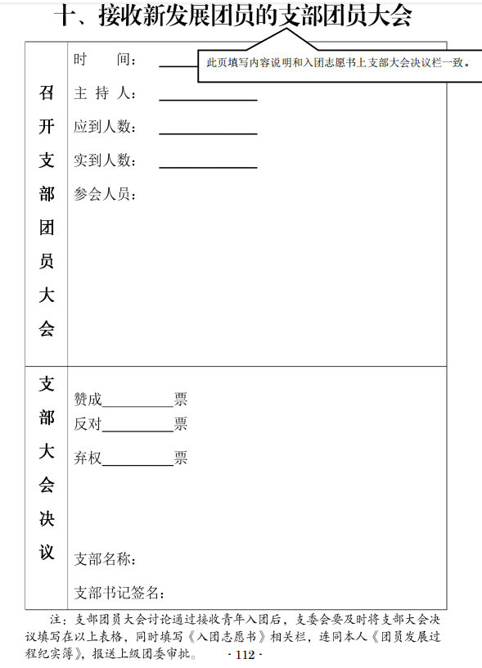
该日期与《入团志愿书》第7页日期一致
日期区间：
（填写《入团志愿书》的日期，XX年5月4日）
2022年3月30日后均可
如：2022年4月1日
凡涉及支部名称均为：
江苏省三江学院xxx学院分团委xxx（班级）团支部

Slide 29
2022年3月30日后均可
如：2022年4月1日
日期区间：
（填写《入团志愿书》的日期，XX年5月4日），且与《纪实簿》第13页日期一致
2022年3月30日后均可
如：2022年4月1日
凡涉及支部名称均为：
江苏省三江学院xxx学院分团委xxx（班级）团支部
该日期应为：早于xxxx年5月4日，晚于或等于召开支部会议的时间
2022年4月30日
此日期学生无需填写

Slide 30
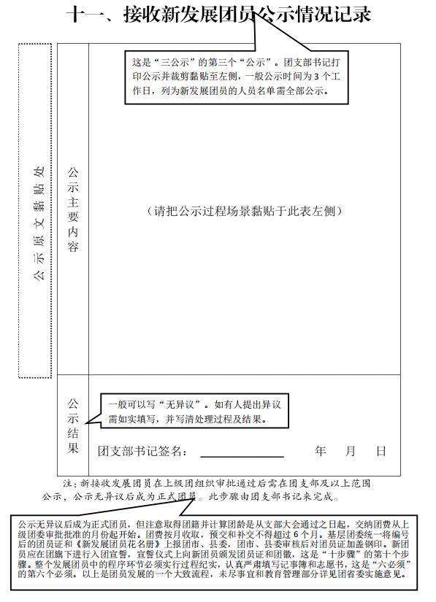
公示必须盖章
公示时间：
2022年4月1日
-2022年4月5日
该日期一般为:公示时间3天后
2022年4月8日

Slide 31
迎
团
织
欢
组
你
中国共产主义青年团入团仪式

Slide 32
坚定理想信念·绽放青春风采
2022年新团员入团教育活动

